Slide 1
第八章 脉冲波形的产生与变换
8.1单稳态触发器
8.2施密特触发器
8.3多谐振荡器
8.4 555定时器及其应用

Slide 2
概述
一、脉冲信号
脉冲是脉动和短促的意思，凡是具有不连续波形的信号均可称为脉冲信号。广义讲，各种非正弦信号都是脉冲信号。
(a)矩形波
(b)方波
(c)尖脉冲
(d)锯齿波

Slide 3
在数字系统中常常需要用到各种幅度、宽度以及具有陡峭边沿的矩形脉冲信号，如触发器的时钟脉冲（CP）。
获取这些脉冲信号的方法通常有两种：
①脉冲产生电路直接产生；
②利用已有的周期信号整形、变换得到。
脉冲整形、变换电路——单稳态触发器
施密特触发器；
脉冲产生电路——多谐振荡器；
多用途的定时电路——555定时器。

Slide 4
二、脉冲信号的参数
上升时间
下降时间
t
t
r
f
0.9
U
m
脉冲幅度
0.5
U
U
m
m
0.1
U
m
t
脉冲宽度
W
T
脉冲周期
矩形脉冲信号的主要参数
占空比q－－脉冲宽度与脉冲周期的比值，q＝t_{W}/T 。

Slide 5
三、脉冲产生电路的暂态分析
脉冲波形产生与整形电路多是由RC充放电电路构成的。
C
U
C
(
t
)
U
C
(
t
)
U
(
)
U
C
∞
T
S
R
U
U
(
0
+
)
t
C
M
t
0
① 开关闭合的一瞬间，电容器上电压不能突变，满足开关定理U_{C}(0+)=U_{C}(0-)。
② 充电暂态过程结束后，流过电容器的电流i_{C}(∞)为0，即电容器相当于开路。

Slide 6
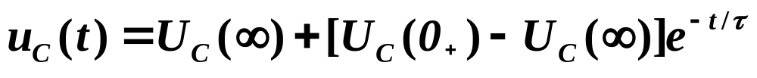
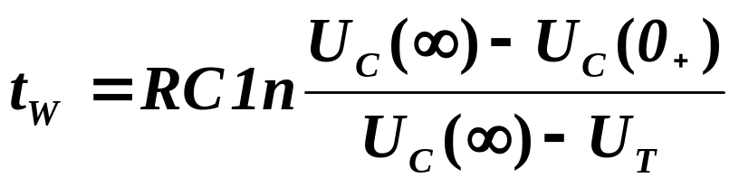
U
C
(
t
)
U
(
)
U
C
∞
T
U
C
(
0
+
)
t
W
t
0
③ 电路的时间常数τ=RC，τ决定了暂态时间的长短。根据三要素公式，可以得到电压随时间变化的方程为
④令u_{C}(t_{W})=U_{T}，则从暂态过程的起始值U_{C}(0+)变到U_{T}所经历的时间t_{W}（脉冲宽度）可用下式计算：

Slide 7
8.1 单稳态触发器
单稳态触发器的工作特点：
①它有稳态和暂稳态两个不同的工作状态；
②电路在没有触发信号作用时处于一种稳定状态。在外来触发信号作用下，电路由稳态翻转到暂稳态;经过一段时间后，电路会自动返回到稳态。
③ 持续时间仅取与电路本身参数值有关。
单稳态触发器的暂稳态通常是靠RC电路的充、放电过程来维持的
RC电路可接成两种形式：微分和积分电路形式

Slide 8
单稳态触发器的分类
门电路组成的单稳态触发器
按电路形式不同
MSI集成单稳态触发器
用555定时器组成的单稳态触发器
不可重复触发单稳态触发器
工作特点划分
可重复触发单稳态触发器

Slide 9
它的突出特点是: 输出端只有一个稳定状态, 另一个状态则是暂稳态.加入触发信号后,它可以由稳定状态转入暂稳态,但是 , 经过一定时间以后,它又会自动返回原来的稳定状态。
自动返回
由外界触发
暂稳态
稳定状态
稳定状态
重点理解:为什么会自动返回?需多少时间?

Slide 10
uo1
8.1.1 CMOS或非门微分型单稳态触发器
uo2
ui
≥1
≥1
t
0
t1
uo1
ui
uc
V_{DD}
t
0
当u_{C}=U_{T}时， u_{o2} 立即负跳变，u_{o1} 跟着正跳变;但u_{C}不能突变，达到V_{DD}+ U_{T。}
电容放电
恢复到初始值
uC
当 u_{i} 发生正跳变后, u_{o1} 跟着负跳变; u_{o2} 立即正跳变，但u_{C}不能突变。
在u_{i} 脉冲到来以前， u_{o2}是低电平，u_{o1}是高电平。
V_{DD}+ U_{T}
电路由暂稳态自动返回到稳态
产生如下正反馈过程：
t
电容充电,
υ_{R}
υ_{R} =V_{TH}
0
产生如下正反馈过程：
uo2
迅速使 υ_{o1} = 1
υ_{o2} =0
t
迅速使 υ_{o1} = 0
υ_{o2} =1
0

Slide 11
输出脉冲宽度 近似计算：
1、根据RC电路瞬态过程分析，可得到
t_{W}=RClnV_{DD}/(V_{DD}—V_{th})
当V_{th} = V_{DD} /2时，t_{W}=0.7RC
2、电容放电时间，该电路是单稳态触发器，需要恢复到稳态后才能进行下一次触发
恢复时间： t_{re} =3τ_{d},（放电时间常数）
1
最高工作频率：
f＜
t_{W}+ t_{re}

Slide 12
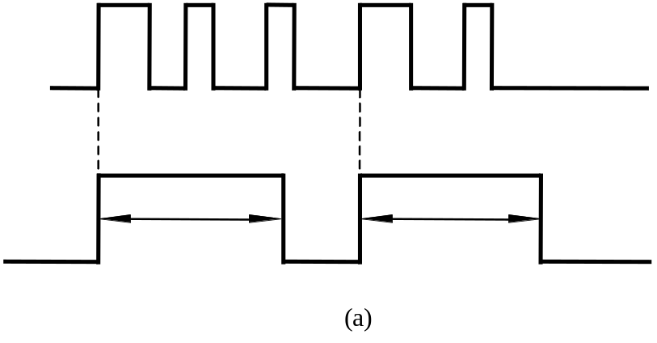
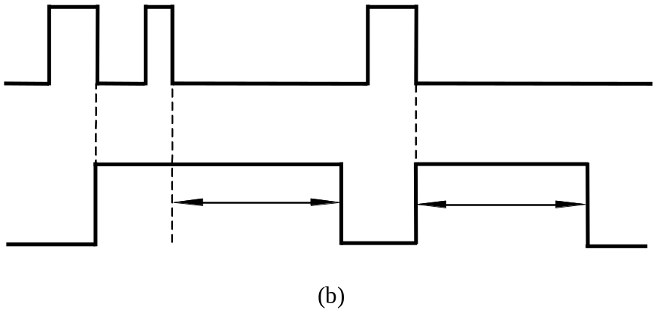
8.1.2 集成单稳态触发器
没有被重复触发
不可重复触发
v_{I}
v_{O}
t_{w}
t_{w}
被重复触发
可重复触发
v_{I}
t_{w}
t_{w}
v_{O}

Slide 13
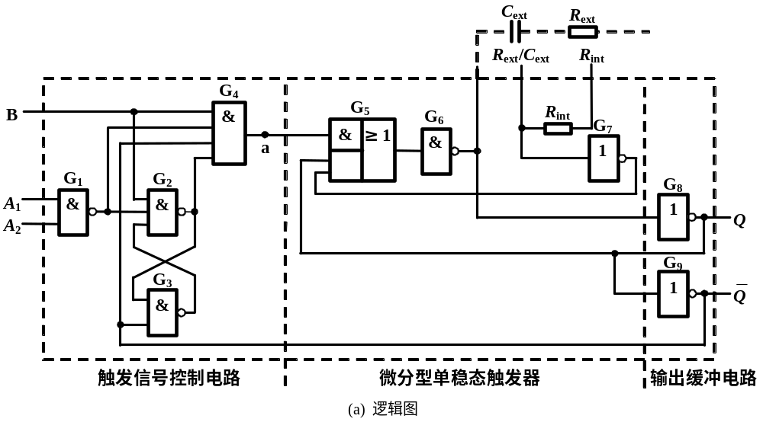
不可重复触发的集成单稳态触发器 74121
触发信号控制电路
微分型单稳触发器
电路的连接：
C：外接电容
R：外接电阻或采用内部电阻

Slide 14





逻辑功能表
74121功能表
A₁
A₂
B
Q
L
×
H
L
H
×
L
H
L
H
不可触发，保持稳态不变
×
×
L
L
H
H
H
×
L
H
B 和A₁、A_{2、} 中有一个或两个为高电平，输入端有一个或两个下降沿时电路被触发
H
H
H
H
H
L
×
A₁、A₂中有一个或两个为低电平，
在B端输入上升沿时电路被触发
×
L

Slide 15
8.1.3 单稳态触发器的应用
延迟与定时
u_{I}
u_{O}
u_{B}
t_{W}
&
u_{A}
u_{A}
u_{B}
u_{O}
u_{I}

Slide 16
1、脉冲整形
单稳态触发器能够把输入的不规则脉冲信号u_{I}，整形为具有一定幅度和一定宽度的标准矩形脉冲u_{O}。u_{O}的幅度取决于单稳态电路输出的高、低电平，宽度t_{W}决定于定时元件R和C。
u
I
u
t
O
W
单稳态触发器的整形波形

Slide 17
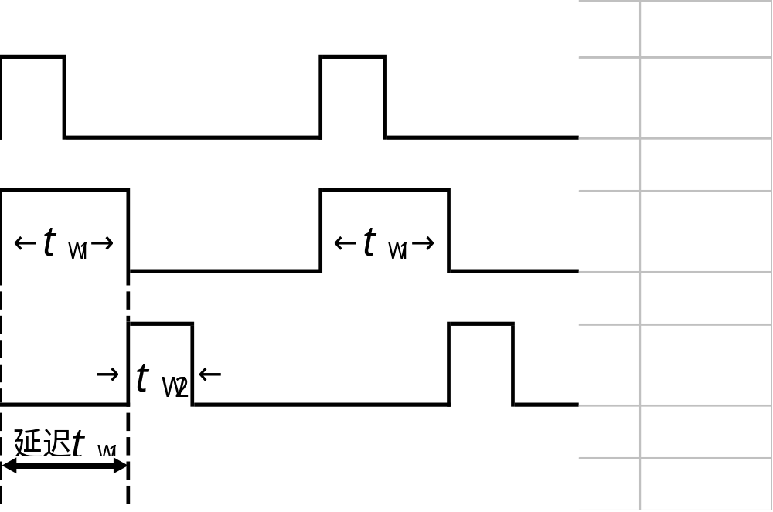
2、脉冲延时
脉冲延时电路一般要用两个单稳态触发器完成。延时时间为t_{W1}，它决定于第一级单稳态触发器的定时元件R和C。
单稳态触发器的延时波形

Slide 18
3、定时
由于单稳触发器可产生宽度为t_{W}的矩形脉冲，利用这个矩形脉冲去控制某电路使它在t_{W}的时间内动作或不动作，这就是单稳态触发器的定时作用。定时时间为t_{W}，可通过调节定时元件R和C来调节定时时间。
u
I
1
u
O
&
u
I
u
t
O
u
W
u
O
单稳
F
与门
u
F
u
O
单稳态触发器的定时波形

Slide 19
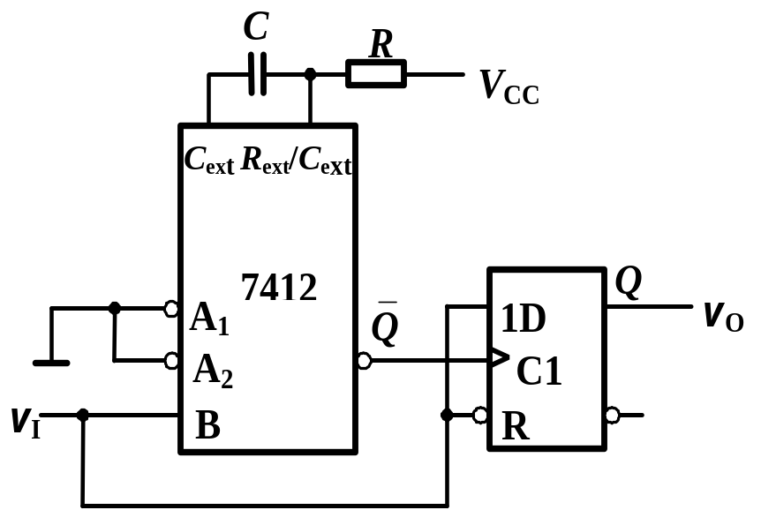
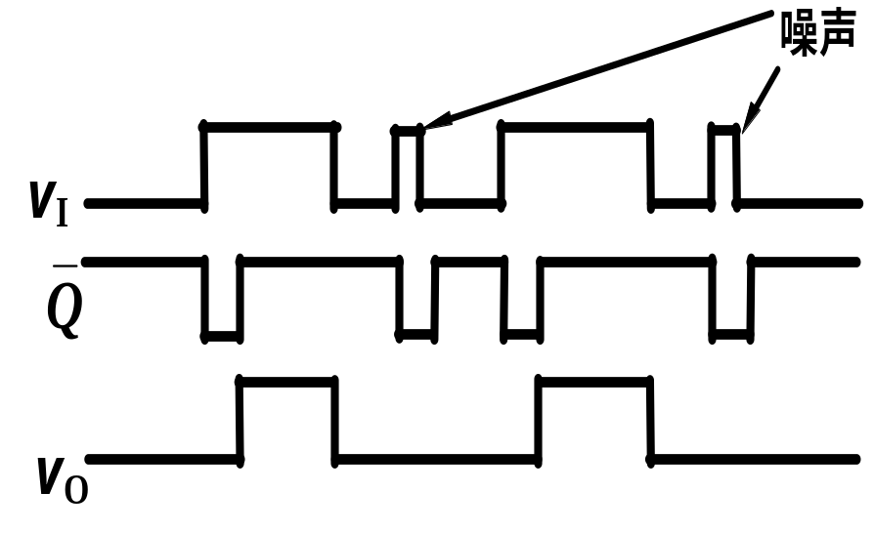
4、 组成噪声消除电路
如用υ_{I}作为下降沿触发的计数器触发脉冲,干扰加入,就会造成计数错误.
单稳触发器的输出脉宽应大于噪声宽度而小于信号脉宽，才可消除噪声。

Slide 20
8. 2 施密特触发器
施密特触发器是又一种常用的脉冲信号整形电路。
工作特性：
① 具有两个稳态；
② 属于电平触发，缓慢变化的信号也可以作为输入信号，当输入信号达到某一特定值时，输出电平就发生突变；
③ 输入信号从低电平上升时，电路状态转换时对应的输入电平，与输入信号从高电平下降时对应的输入转换电平不同。
u
o
①输入信号上升时对应的转换电平U_{T+} ，称为正向阈值电压；
②输入信号下降时对应的转换电平U_{T－} ，称为负向阈值电压；
③差值ΔU＝U_{T+}－U_{T-}，称为回差电压。
电压传输特性
0
U
T－
U
T+
u
I

Slide 21
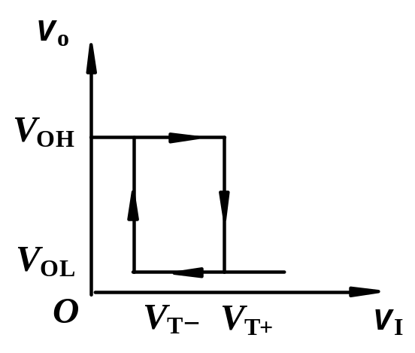
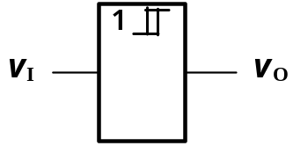
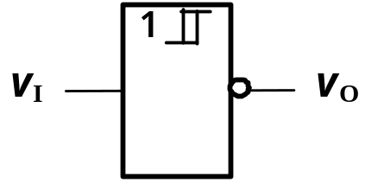
电路有两个阈值电压。 输入信号增加和减少时，电路的阈值电压分别是正向阈值电压（V_{T+}）和负阈值电压（V_{T-}） 。
v
O
V
OH
V
OL
o
v
V
T
V
T+
I
-
同相输出施密特触发器
反相输出施密特触发器

Slide 22
u_{i}
8.2.1由门电路构成施密特触发器
R₂
U_{T+}
R₁
t
u_{i}
u_{o1}
U_{T}
u_{o}
0
1
1
u_{o}
u_{i1}
R₂
u_{i}
R₁
u_{o}
t
u_{i1} =
＋
0
R₁
＋
R₂
R₁
＋
R₂
当u_{i}=0时， u_{o} =0
R₂
u_{i}
u_{i1} =
R₁
＋
当u_{i}上升u_{i1} ＜ U_{T}时， u_{o} =0
R₂
当u_{i}上升u_{i1} = U_{T}时，此时的
u_{i}
用U_{T+}表示
u_{o} 变成1

Slide 23
R₂
u_{i}
u_{i}
R₁
U_{T+}
u_{o1}
u_{o}
1
1
t
u_{i1}
U_{T}
O
u_{o}
当u_{i}下降时， u_{o} =1
t
u_{i}
u_{o}
O
R₂
R₁
u_{i1} =
＋
u_{o}
R₁
＋
R₂
R₁
＋
R₂
当u_{i1}下降≤ U_{T}时， u_{o} =0
此时的u_{i}用U_{T—}表示
u_{i}
O
U_{T}
U_{T+}

Slide 24
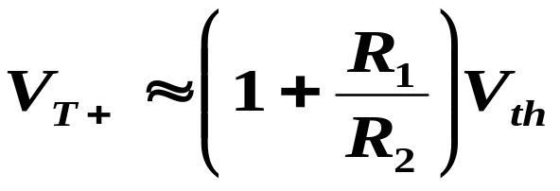
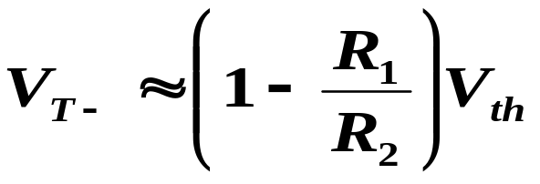
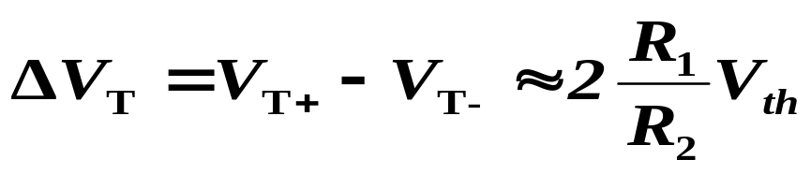
电压传输特性
u_{O}
V_{DD}
1
u_{I}
u_{O}
O
u_{I}
V_{T-}
V_{T+}
正向阈值电压
负向阈值电压
回差电压

Slide 25
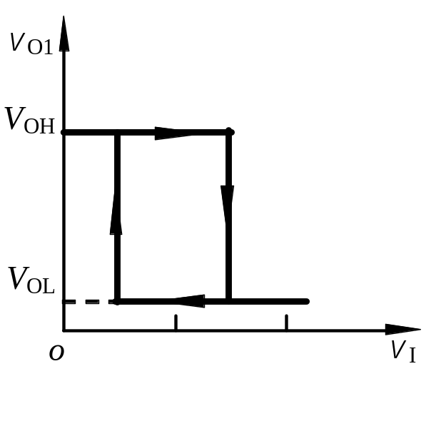
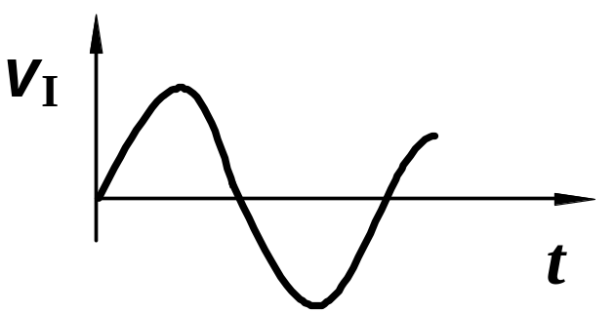
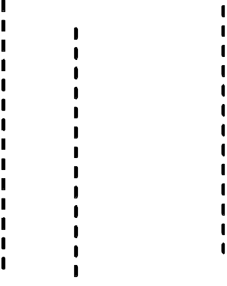

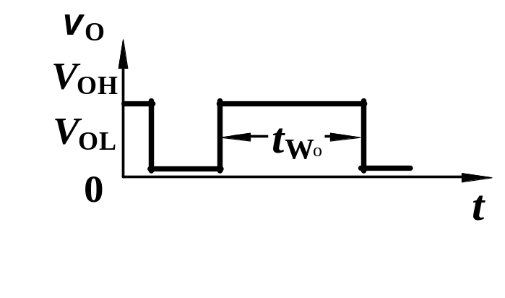
8.2.3施密特触发器的应用
1、波形变换
v_{T+}
v_{T-}
V_{T_}
V_{T+}
Notes:
此处说明电压电流等为什麽用相量形式.

Slide 26
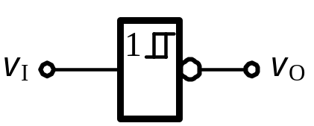
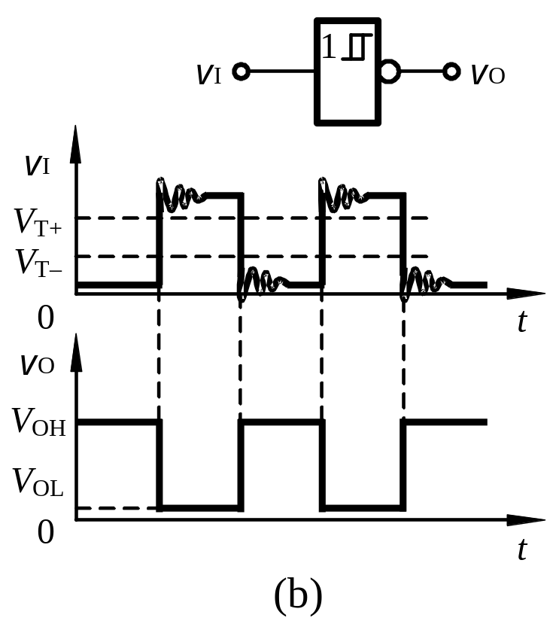
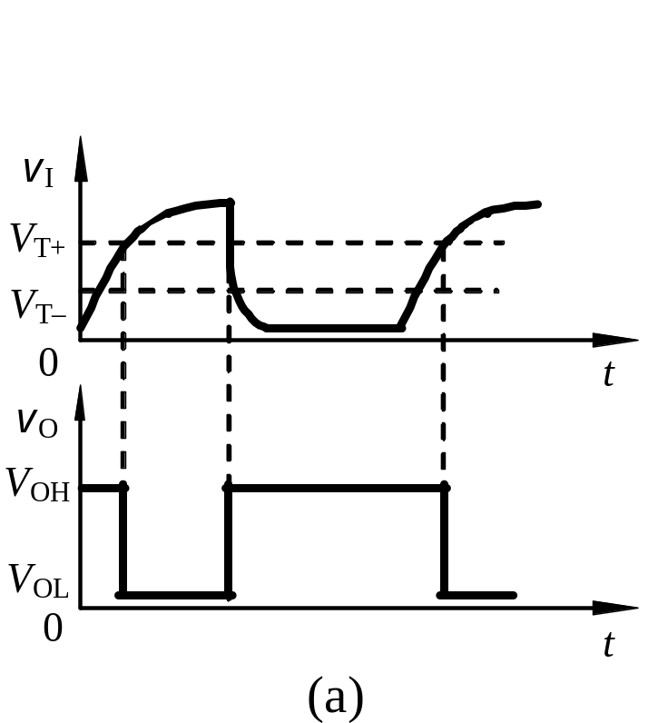
2、波形的整形

Slide 27
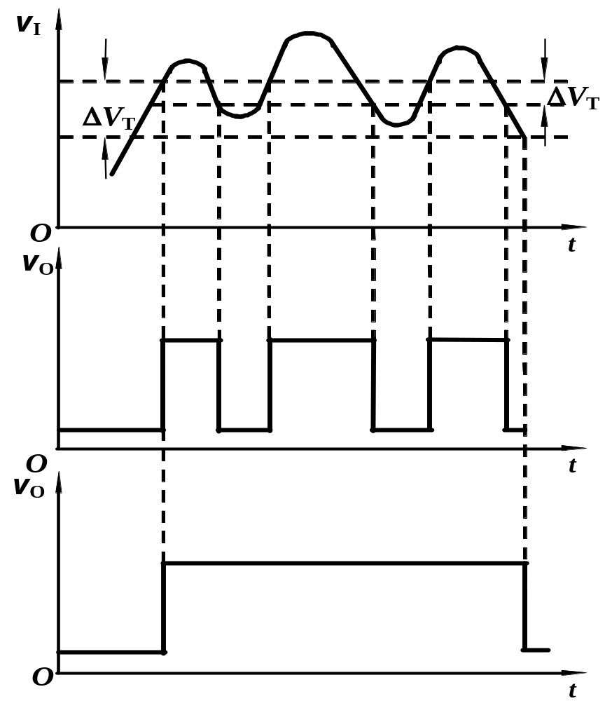
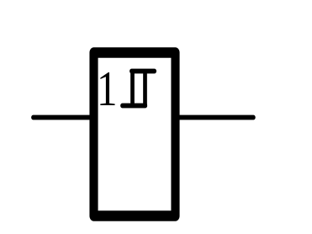
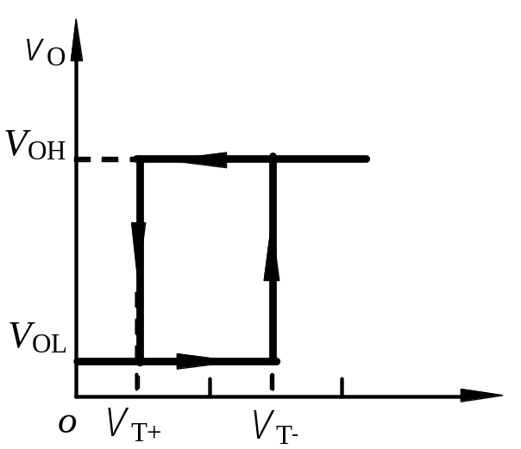
3、消除干扰信号
v_{I}
v_{o}
合理选择回差电压，可消除干扰信号。
Notes:
等效电路由三个基本元件构成

Slide 28
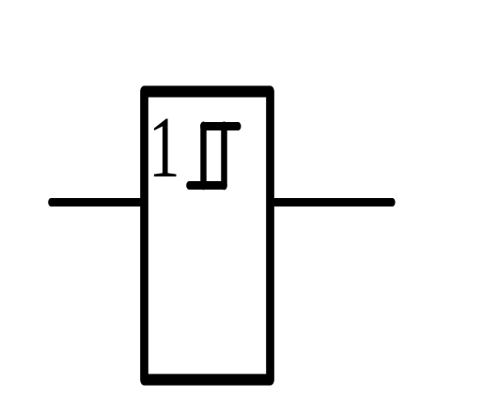
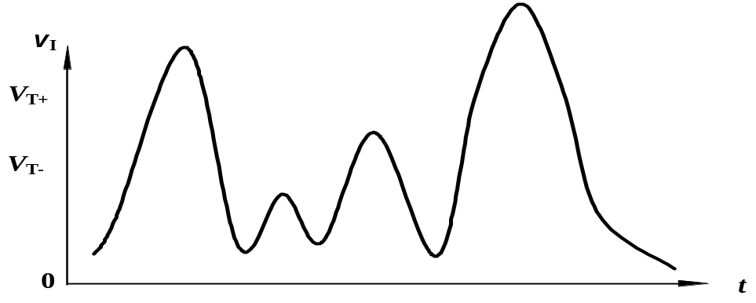

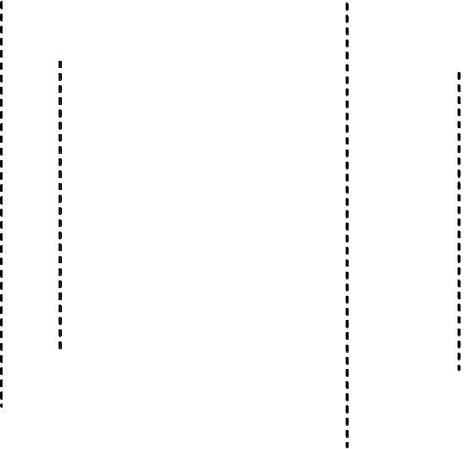
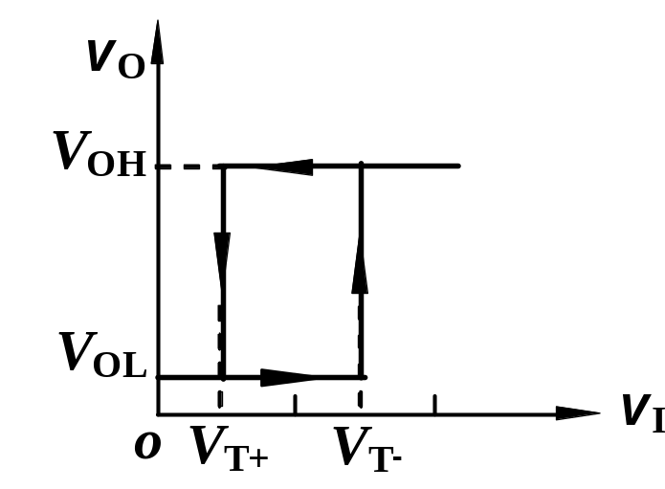
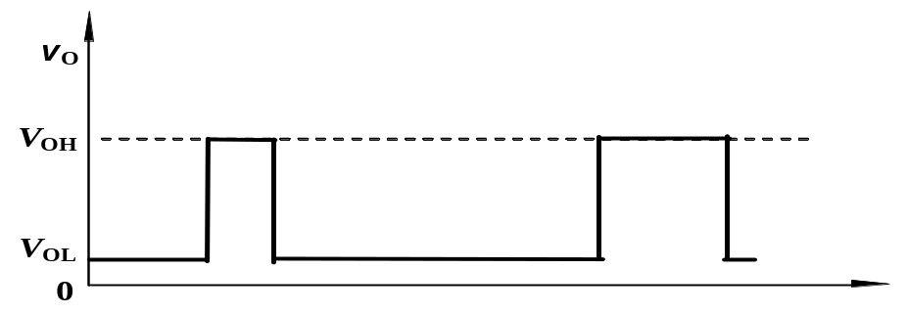
4、幅度鉴别
υ_{I}
υ_{o}

Slide 29
8.3 多谐振荡器
多谐振荡器是一种常用的脉冲信号产生电路。
工作特性：
① 无稳态，具有两个暂稳态；
② 自激振荡器－－在接通电源后，不需外加触发信号，便能自动产生矩形脉冲；
③ 矩形波中除基波外，还含有丰富的高次谐波－－故称为多谐振荡器。
自动触发
暂稳态1
自动返回
暂稳态0
暂稳态0

Slide 30
基本组成：
开关器件：产生高、低电平
反馈延迟环节（ RC电路）：利用RC电路的充放电特性实现延时，输出电压经延时后，反馈到开关器件输入端，改变电路的输出状态，以获得所脉冲波形输出。
RC延时环节
开关电路

Slide 31
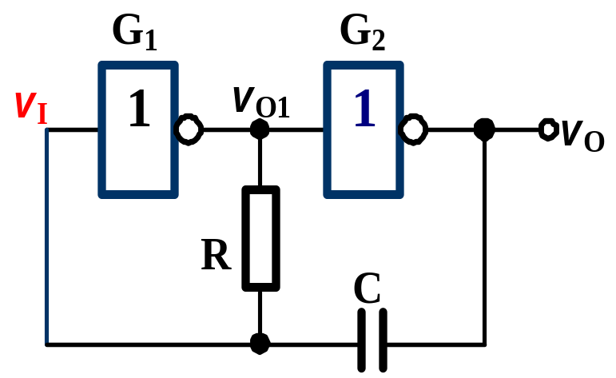
8.3.1 由门电路组成的多谐振荡器
1、电路组成
υ_{o1}与υ_{o}反相,电容接在υo与υ_{I}之间:
υ_{o1} =1, υ_{o} =0 时,电容充电, υ_{I}增加;
嵌位二极管
υ_{o1} =0, υ_{o} =1 时,电容放电, υ_{I}下降;
G
1
G
2
+
V
DD
T
P
T
P
D
1
D
3
v
v
O1
v
O
I
D
T
N
T
N
2
D
R
4
V_{C}
C
多谐振荡器

Slide 32
uo
2、 工作原理
假设：开始时u_{o}=0
V_{DD}
t
0
uo1
ui
uo1
uo
t
0
uc
t
UT
0
（1）第一暂稳态（初态）电容充电，电路自动翻转到第二暂稳态
电路初态：
=1
=0
v
= 0V
v
v
O
1
O
C
u_{c}<U_{T}时，u_{o}不变。
当u_{C}=U_{T}时，u_{o1}、u_{o}一起改变。
电容充电
v
v
当
v
=V_{TH} 时，
C
I
I
v
v
v
迅速使G₁导通、 G₂截止
随后电容上的u_{c}下降,放电
I
O
1
O
=1
v
=0
v
=1
v
=0
v
电路进入第二暂态
O
1
O
O1
O2

Slide 33
uo
V_{DD}
t
ui
0
uo1
uo
uo1
t
0
uc
UT
t
0
（2）第二暂稳态电容放电，电路自动翻转到第一暂稳态
电容上的u_{c}下降
电容放电
v
v
v
当
=V_{TH} 时，
C
I
I
v
I
v
O
1
v
O
迅速使得G₁截止、G₂导通
υ
=1,
υ
=0
电路返回第一暂稳态
O1
O

Slide 34
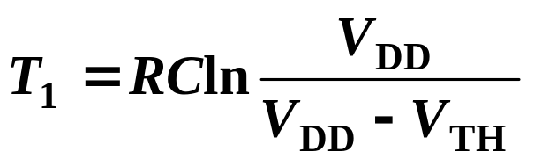
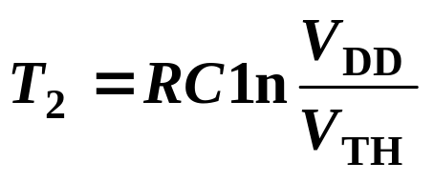
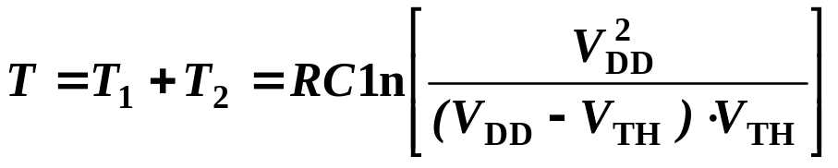
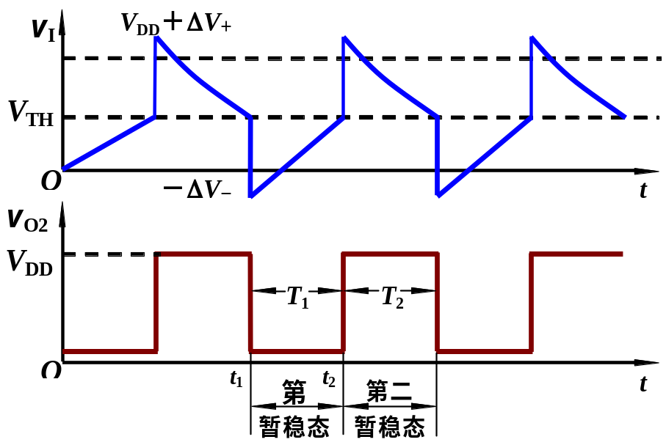
3、 振荡周期的计算
T₁ :
v_{I}(0+) ≈0；v_{C}(∞) ≈ V_{DD} τ =RC, t = t₂-t₁
T₂ :
v_{I}(0+) ≈ V_{DD} ；v_{C}(∞) ≈0 τ =RC, t = t₃-t₂
T＝RC1n4≈1.4RC
由门电路组成的多谐振荡器的振荡周期T取决于R、C电路和 V_{TH}，频率稳定性较差。

Slide 35
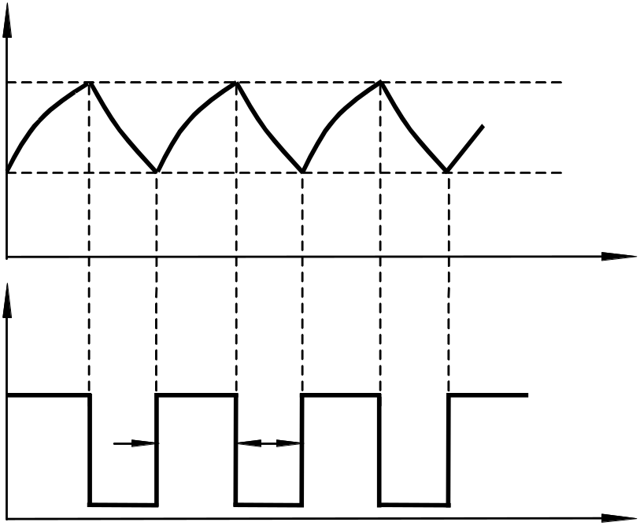
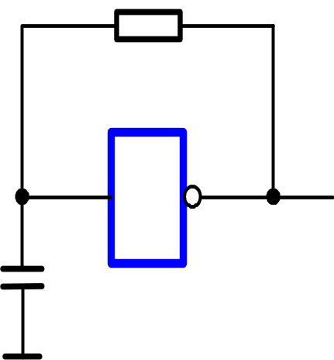
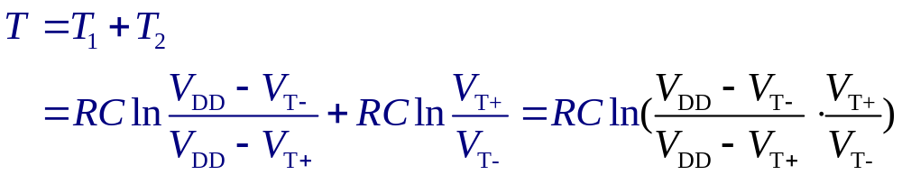
8.3.2 用施密特触发器构成波形产生电路
v_{I}
R
V_{T+}
V_{T_}
1
v_{I}
v_{o}
0
t
v_{o}
C
V_{OH}
T₂
T₁
V_{OL}
0
t

Slide 36
8.3.3 石英晶体振荡器
为了提高振荡器的频率稳定度，往往使用石英晶体多谐振荡器。
品质因数Q很大
1、特性：
固定震荡频率
当频率为谐振频率f_{S}时，石英晶体的等效阻抗最小，信号最容易通过，而其它频率信号均被衰减掉。
－－晶体的选频特性极好。
石英晶体的固有频率或谐振频率
f_{S}只与晶体的材料、几何形状和尺寸大小有关， 而与电路中的R、C数值无关。
－－输出频率稳态性很高。
电路符号
电路符号
电
感
性
X
f_{s}
f
当 f = f_{s} 时,
电抗 X = 0
电
容
性
电
容
性

Slide 37
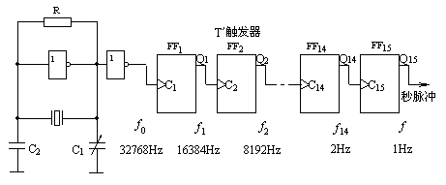
秒脉冲发生器
①CMOS石英晶体多谐振荡器产生f=32768Hz的基准信号；
②经T′触发器构成的15级异步计数器分频后，便可得到稳定度极高的秒脉冲信号。
③这种秒脉冲发生器可做为各种计时系统的基准信号源。

Slide 38
8.4 555定时器及其应用
555定时器是一种多用途的数字—模拟混合集成电路，可以方便地构成单稳态触发器，施密特触发器和多谐振荡器。
双极型产品型号最后数码为555，CMOS型产品型号最后数码为7555。其功能和外部引脚排列完全相同。
555 定时器的引脚示意图
地
1
8
U
CC
单极型 （CMOS）
带负载能力强。
u
2
7
放电端
2
555
u
3
6
u
o
6
R
4
5
U
双极型 （TTL）
D
CO

Slide 39
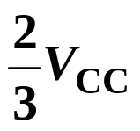
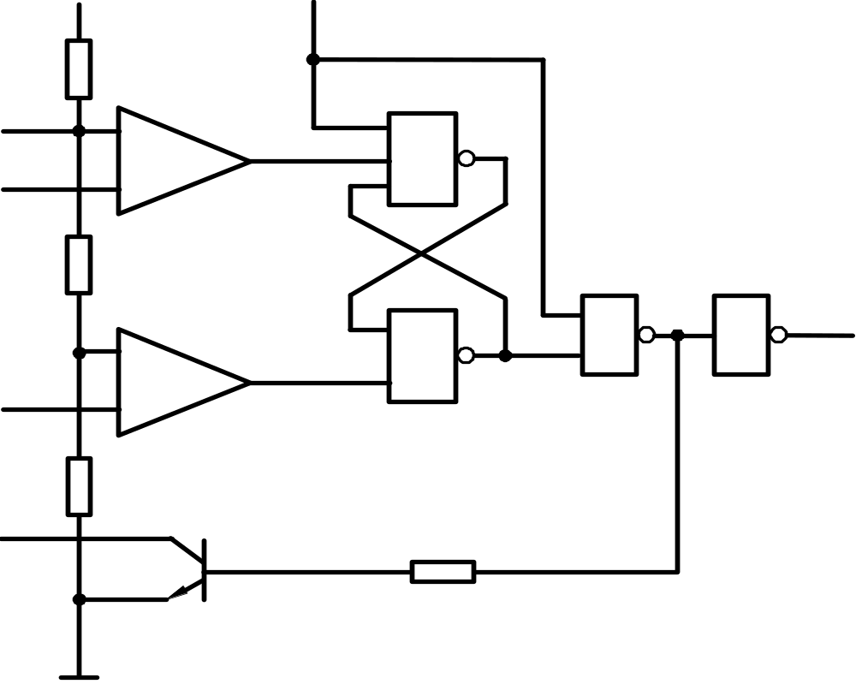
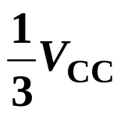
一、电路结构
V_{CC}
R_{D}
(8)
(4)
v_{IC}
5 kΩ
(5)
+
R
&
输出缓冲反相器
v_{I1}
(6)
C₁
-
电阻分压器
5 kΩ
G
(3)
S
&
&
1
v_{o}
-
v_{I2}
(2)
C₂
+
5 kΩ
v_{o}’
(7)
T
电压比较器
(1)
基本RS锁存器
集电极开路输出三极管

Slide 40
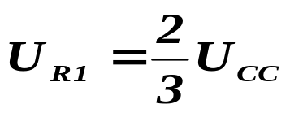
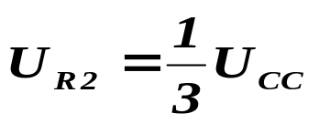
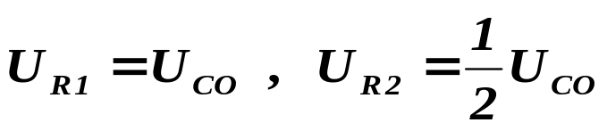
U
CC
R
D
电压控制端
8
4
5k
G
U
CO
U
R1
1
5
＋
C
R
&
Q
u
6
－
1
(
TH
)
6
u
5k
&
1
2
2
&
3
u
o
(
TR
)
＋
C
S
Q
U
R2
－
2
G
3
G
4
G
2
5k
放电端
VT
7
1
1、分压器
①5脚悬空时， ， ；
②5脚外接控制电压U_{CO}时， 。
注：当5脚不加控制电压时，通常经过一个0.01µF的电容接地，以抑制干扰。

Slide 41
U
CC
R
D
异步清零端
阈值输入端
8
4
5k
G
U
CO
U
R1
1
5
＋
C
R
&
Q
u
6
－
1
(
TH
)
6
u
5k
&
1
2
2
&
3
u
o
(
TR
)
＋
C
S
Q
U
R2
－
2
G
G
G
2
3
4
触发输入端
5k
VT
放电端
7
1
3、基本RS触发器
2、电压比较器
R S | Q^{n+1}
0 0 | 不定
0 1 | 0
1 0 | 1
1 1 | Q^{n}
U₊≥U₋时，C_{i}＝1；
U₊＜U₋时，C_{i}＝0。

Slide 42
U
CC
R
D
8
4
5k
G
U
CO
U
R1
1
5
＋
C
R
&
Q
u
6
－
1
(
TH
)
6
u
5k
&
1
2
2
&
3
u
o
(
TR
)
＋
C
S
Q
U
R2
－
2
G
G
G
2
3
4
5k
VT
放电端
7
1
4.放电三极管
VT是一个集电极开路的放电三极管。
当u_{O}＝0时，VT导通；
当u_{O}＝1时，VT截止。

Slide 43
二、555定时器的功能
定时器的主要功能取决于两个比较器输出对RS触发器和放电管VT状态的控制。
U
CC
R
D
8
4
5k
G
U
CO
U
R1
1
5
＋
C
R
&
Q
u
6
－
1
(
TH
)
6
u
5k
&
1
2
2
&
3
u
o
(
TR
)
＋
C
S
Q
U
R2
－
2
G
G
G
2
3
4
5k
VT
放电端
7
1
5脚不接控制电压，则 ， 。

Slide 44
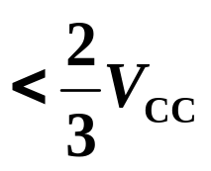
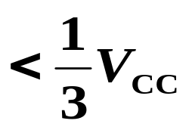
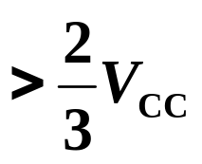
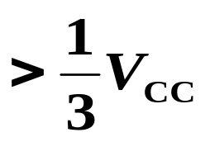
555定时器功能表
输 入
输 出
阈值输入(u₆)
触发输入(u₂)
复位(R_{D})
输出(V_{O})
放电管T
×
×
0
0
导通
1
1
截止
1
0
导通
1
不变
不变
Notes:
图中看出，谐波次数越高，幅值分量越小，对原波形的贡献越小，所以在一定条件下可忽略高次谐波。

Slide 45
三、555定时器的应用
1、由555定时器构成双稳态触发器
微电机起动停车控制电路。
VCC
S2
4
8
R
TH
6
微电机
uo
R
555
3
M
TR
2
1
5
S1
S₁ : 起动按钮
C
S₂ : 停车按钮

Slide 46
VCC
仅按下起动按钮 S₁
S2
4
8
则 TR < V_{CC} / 3 ；
R
TH
6
微电机
uo
R
555
3
M
TR
2
1
5
S1
C
阈值端
触发端
uo
晶体管
R_{D}
TH
TR
T
1
VCC /3
0
导通
未按 S₂ ，
2VCC /3
大于
大于
1
2VCC /3
VCC /3
1
截止
TH < 2V_{CC} / 3 ，
小于
小于
故 u_{o} = 1 ，
1
小于
2VCC /3
大于
VCC /3
保持
保持
0
X
X
0
导通
电机转动 。

Slide 47
VCC
VCC
S2
仅按下起动按钮 S₁ ，
S2
4
则 TR < V_{CC} / 3 ；
4
8
8
6
R
6
R
微电机
TH
微电机
TH
uo
uo
R
未按 S₂ ，
R
555
555
3
3
M
M
TR
TR
2
2
TH < 2V_{CC} / 3 ，
1
5
1
5
S1
故 u_{o} =1 ，
S1
C
C
电机转动 。
阈值端
触发端
uo
晶体管
R_{D}
即使放开 S₁ ，
TH
TR
T
1
VCC /3
0
导通
TR > V_{CC} / 3 ，
2VCC /3
大于
大于
1
2VCC /3
VCC /3
1
截止
TH < 2V_{CC} / 3 ，
小于
小于
1
小于
2VCC /3
大于
VCC /3
保持
保持
u_{o} 保持为 1 ，
0
X
X
0
导通
电机继续转动 。

Slide 48
VCC
VCC
按下停止按钮 S₂ ，
S2
S2
4
TH > 2V_{CC} / 3 ，
4
8
8
6
R
6
R
微电机
TH
微电机
TH
uo
uo
且 TR > V_{CC} / 3 ，
R
R
555
555
3
3
M
M
TR
TR
2
这时 u_{o} = 0 ，
2
电机停转
电机在转
1
电机 停转
1
5
5
S1
S1
电机停转 。
C
C
再 松开 S₂ ，
阈值端
触发端
uo
晶体管
R_{D}
TH < 2V_{CC} / 3，
TH
TR
T
1
VCC /3
0
导通
2VCC /3
大于
大于
TR > V_{CC} / 3，
1
2VCC /3
VCC /3
1
截止
小于
小于
这时 u_{o}保持为 0 ，
1
小于
2VCC /3
大于
VCC /3
保持
保持
电机依然停转。
0
X
X
0
导通

Slide 49

2、由555定时器构成单稳态触发器
（1）电路组成及工作原理
+V_{CC}
稳态：
T_{D} 饱和, Q = 0
8
4
1
0
0
5
1
暂稳态：
T_{D} 截止, Q = 1
1
1
0
R
1
3
&
1
u_{O}
0
1
0
6
0
引起暂稳态的原因:
0
1
u_{I}
&
1. 通电的随机过程；
0
1
0
2
0
Q
2. u_{I} 从 1 → 0
使 u₂ < V_{CC}/3，
引起 Q = 1，T_{D} 截止。
1
0
7
u_{C}
C
T_{D}
1
饱和
截止
饱和
导通
自动
u_{I} 与 V_{CC}/3 比较
暂稳态 → 稳态
u_{C} 与 2V_{CC}/3 比较

Slide 50
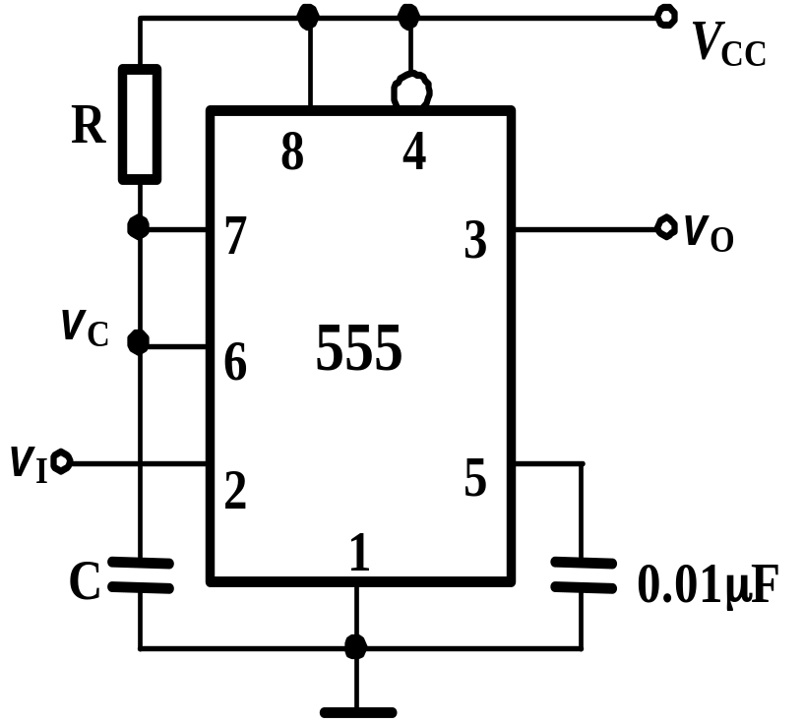
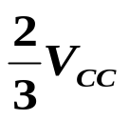
u_{I}
O
t
u_{C}
O
t
u_{O}
t_{W}
O
t
1
①没有触发信号时( υ_{i} )电路处于稳态，输出为0
V_{CC}
3
②外加触发信号，电路转换到暂态，输出为1
③触发信号消除后，电容充电电路自动转换到稳态输出为0

Slide 51
由555定时器构成的洗相曝光定时器
VCC
RT
R
4
8
7
D1
u_{O}
6
3
白
红
u_{I}
2
~
1
5
D2
J
S
CT
J
u_{O}
按钮 S
J的线圈
J 的结点
红灯
白灯
未按
0
不通电
不动作
亮
灭
按一下
1
通电
闭合
灭
亮
白灯亮的时间即为曝光时间 T_{W}
T_{W} = 1.1 RT CT

Slide 52


3、由555定时器构成多谐振荡器
+V_{CC}
（1）电路组成和工作原理
R₁
8
4
7
8
+V_{CC}
4
R₂
3
555
6
R₁
+
5
5
2
1
&
1
3
C₁
u_{O}
C₂
R₂
6
u_{C}
2
&
u_{C}
C
t
7
u_{O}
T_{D}
U_{OH}
1
U_{OL}
t

Slide 53




（2）振荡频率的估算和占空比可调电路
① 振荡频率的估算
+V_{CC}
R₁
a. C 充电时间 t_{w1}
8
4
7
u_{C}（0⁺） = V_{CC} / 3
3
R₂
555
6
u_{C}（∞） = V_{CC}
+
5
C
2
1
C₂
充电时间常数
τ₁= （R₁+R₂）C
b. C 放电时间 t_{w2}
放电时间常数
τ₂ = R₂C

Slide 54



②振荡频率 f
u_{C}
t_{w1}= 0.7 (R₁+R₂) C
t
t_{w2} = 0.7R₂C
u_{O}
T
U_{OH}
t_{w1}
t_{w2}
U_{OL}
t
振荡周期：
T = 0.7（R₁+2R₂）C
振荡频率：
占空比：

Slide 55




V_{CC}
u_{C}
R₁
8
4
7
O
t
R₂
555
6
3
u_{O}
u_{O}
2
t_{PL}
t_{PH}
C
1
5
O
t
u_{C}
0.01μF
接通V_{CC}后，V_{CC}经R₁和R₂对C充电。当u_{c}上升到2V_{CC}/3时，u_{o}=0，T导通，C通过R₂和T放电，u_{c}下降。当u_{c}下降到V_{CC}/3时，u_{o}又由0变为1，T截止，V_{CC}又经R₁和R₂对C充电。如此重复上述过程，在输出端u_{o}产生了连续的矩形脉冲。
振荡周期

Slide 56
简易电子琴就是通过改变R2 的阻值来改变输出方波的周期 , 使外接的喇叭发出不同的音调 。
VCC
R1
4
8
7
S8
S1
uo
555
3
R28
R21
6
2
1
5
C
简易电子琴电路图

Slide 57
由555定时器构成的模拟声响电路
V_{CC}
R₁
R₁
8
4
8
4
7
7
u_{O2}
R₂
555
u_{O1}
R₂
555
6
3
6
3
(Ⅰ)
(Ⅱ)
2
2
C
1
5
C
1
5
u_{C}
0.01μF
u_{C}
0.01μF
将振荡器Ⅰ的输出电压u_{o1}，接到振荡器Ⅱ中555定时器的复位端，当u_{o1}为高电平时振荡器Ⅱ振荡，为低电平时555定时器复位，振荡器Ⅱ停止震荡。
u_{O1}
u_{O2}

Slide 58



（3） 占空比可调电路
+V_{CC}
t_{w1}= 0.7R₁C
R₁
8
4
7
D₁
3
u_{O}
R₂
D₂
555
t_{w2} = 0.7R₂C
6
5
+
2
1
C₂
C

Slide 59

4、由555定时器构成的施密特触发器
（1）电路组成及工作原理
+V_{CC}
工作原理
8
u_{I}
4
U_{CO}
5
3
&
1
1
u_{O1}
t
0
O
6
1
u_{O}
u_{I}
+V_{DD}
&
U_{OH}
2
0
u_{O2}
1
0
7
U_{OL}
T_{D}
t
O
1
u_{I} 上升时与 2V_{CC}/3 比
外加 U_{CO} 时,
可改变阈值和回差电压
u_{I} 下降时与 V_{CC}/3 比

Slide 60
VCC
u
i
2
V
3
U
CC
4
8
T+
V
U
T
CC
3
TH
7
－
6
0
t
555
uo
ui
3
u_{o}
TR
uic
2
5
1
控制电压调节回差
0
t
工作波形
uo
晶体管
u_{o}
R_{D}
T
TH
TR
VCC /3
导通
2VCC /3
大于
1
大于
0
1
2
2VCC /3
VCC /3
截止
1
小于
小于
1
0
u_{T-}
u_{T+}
3
1
小于
2VCC /3
大于
VCC /3
保持
保持
u_{i}

Slide 61




（2）滞回特性及主要参数
滞回特性
主要静态参数
u_{O}
回差
电压
上限阈值电压
U_{OH}
U_{T+}
U_{OL}
下限阈值电压
u_{I}
O
U_{T–}
特点:
回差电压
u_{I} 增大时与上限阈值比
ΔU_{T} = U_{T+} – U_{T–}
u_{I} 减小时与下限阈值比

Slide 62







小 结
一、555 定时器
是一种多用途的集成电路。只需外接少量阻容元件便可构成各种脉冲产生、整形电路，如施密特触发器、单稳态触发器和多谐振荡器等。
双极型 (TTL)
电源: 4.5 ∼ 16 V
1
2
3
4
8
7
6
5
555
单极型 (CMOS)
电源: 3 ∼ 18 V
带负载能力强

Slide 63

二、多谐振荡器
是一种自激振荡电路，不需要外加输入信号，就可以自动地产生出矩形脉冲。
多谐振荡器没有稳定状态，
只有两个暂稳态。暂稳态间的相
互转换完全靠电路本身电容的充
电和放电自动完成。
+V_{CC}
R₁
8
4
u_{O}
7
3
改变 R、C 定时元件数值的
大小，可调节振荡频率。
R₂
555
6
5
+
C
2
1
C₁
在振荡频率稳定度要求很高的情况下，可采用石英晶体振荡器。

Slide 64
三、施密特触发器
是一种脉冲整形电路，虽然不能自动产生矩形脉冲，却可将输入的周期性信号整形成所要求的同周期
的矩形脉冲输出，还可用来进行幅度鉴别、构成单稳态触发器和多谐振荡器等。
施密特触发器有两个稳定状态，有两个不同的触发电平，因此具有回差特性。它的两个稳定状态是靠两个不同的电平来维持的，输出脉冲的宽度由输入信号的波形决定。此外，调节回差电压的大小，也可改变输出脉冲的宽度。
+V_{CC}
+V_{DD}
R
u_{I}
8
4
u_{O1}
7
6
555
3
u_{O2}
2
U_{CO}
1
5
外接电压调节回差
施密特触发器可由 555 定时器构成，也可用专门的集成电路实现。

Slide 65

四、单稳态触发器
也属于脉冲整形电路，可将输入的触发脉冲变换为宽度和幅度都符合要求的矩形脉冲，还常用于脉冲
的定时、整形、展宽（延时）等。
单稳态触发器有一个稳定
状态和一个暂稳态。其输出脉
冲的宽度只取决于电路本身 R、
C 定时元件的数值，与输入信
号无关。输入信号只起到触发
电路进入暂稳态的作用。
+V_{CC}
R
8
4
u_{O}
7
3
u_{I}
6
555
2
5
+
1
C₁
改变 R、C 定时元件的数
值可调节输出脉冲的宽度。
C
0.01μF
单稳态触发器可由 555 定时器构成，也可用集成的单稳态触发器实现。

Slide 66
作业：
P386 9.4.5

